Slide 1




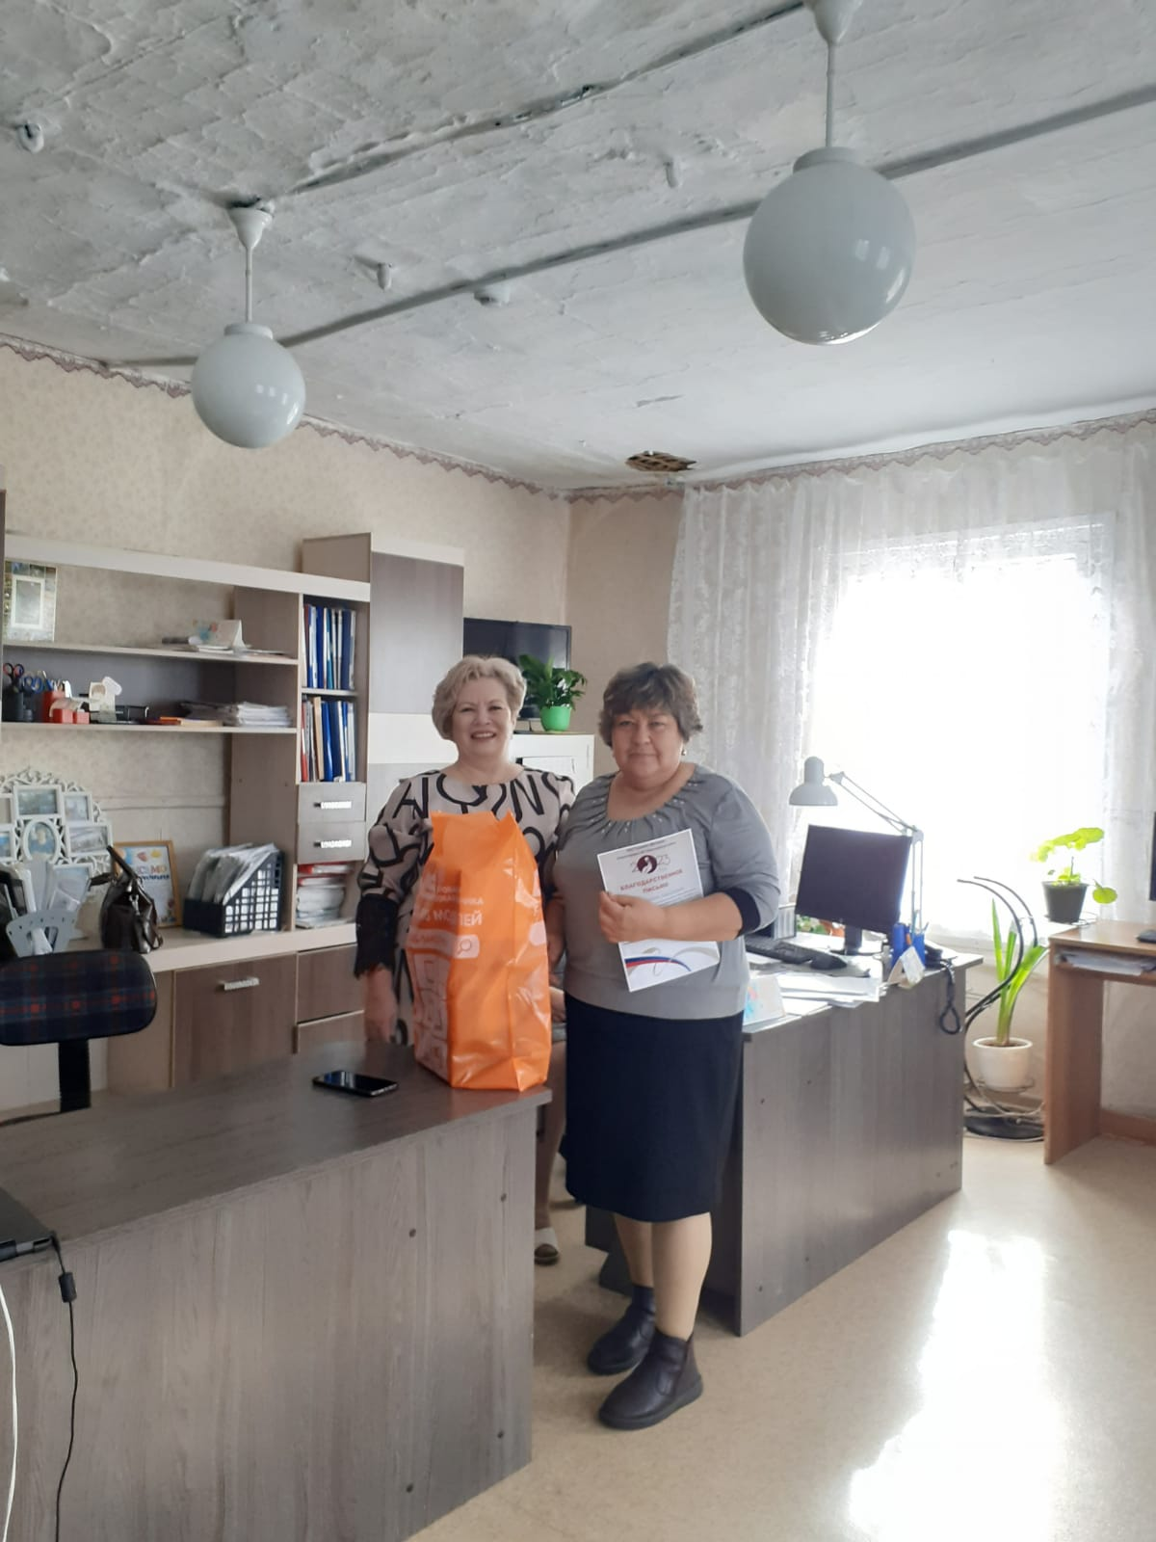

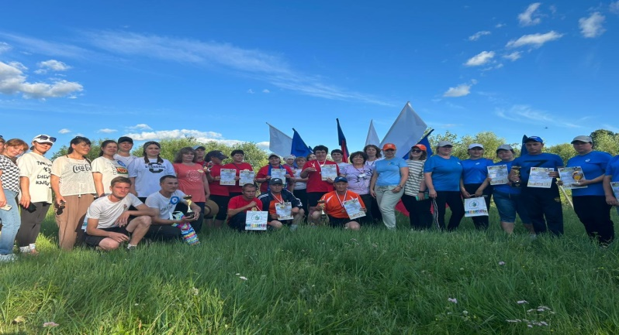
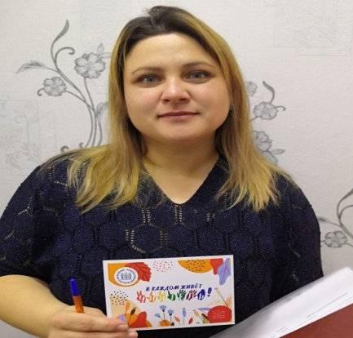
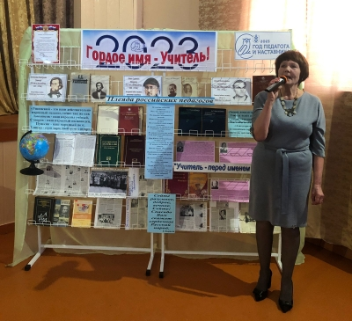
Шелопугинская территориальная организация Профессионального союза работников народного образования и науки
Российской Федерации
2023г.

Slide 2

Основные направления деятельности Шелопугинской территориальной организации Профессионального союза работников народного образования и науки Российской Федерации

Slide 3
Статистические данные
 | 2022 г. | 2023 г.
Всего первичных профсоюзных организаций | 14 | 11
Всего работающих | 362 | 341
Педагогических работников | 137 | 138
Молодых специалистов (до 35 лет) | 40 | 30
Членов Профсоюза | 207 | 181
Педагогических работников | 83 | 56
Молодых специалистов (до 35 лет) | 27 | 12
Охват профсоюзным членством (%) | 57,2 | 53,1
Охват профсоюзным членством молодых специалистов (%) | 67,5 | 40,0

Slide 4

Социальное партнерство

Slide 5

Правозащитная работа

Slide 6

Охрана труда

Slide 7
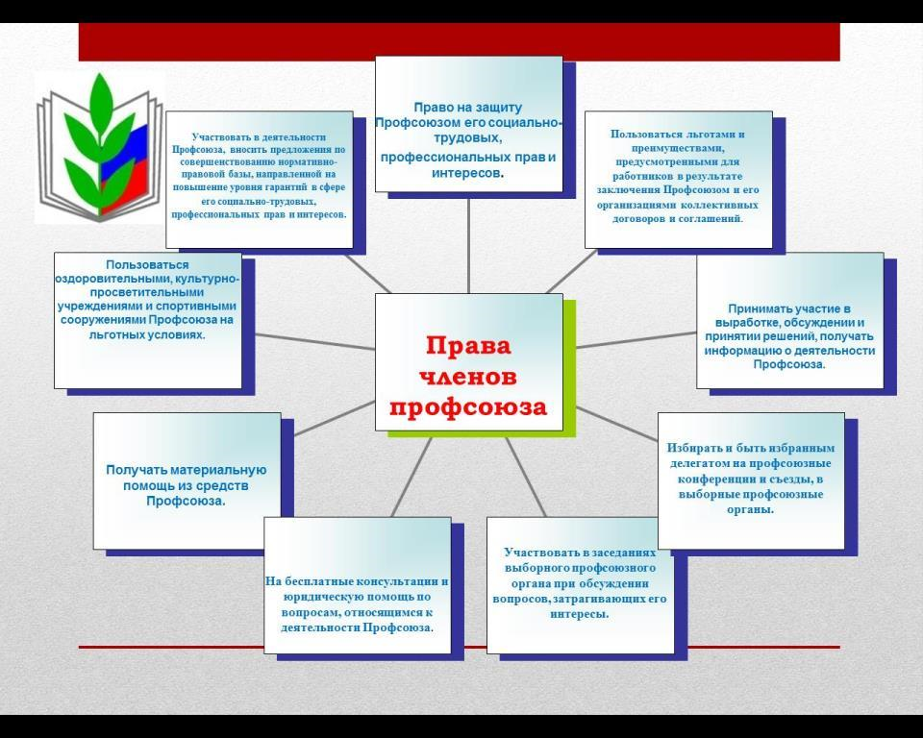
Права членов Профсоюза

Slide 8
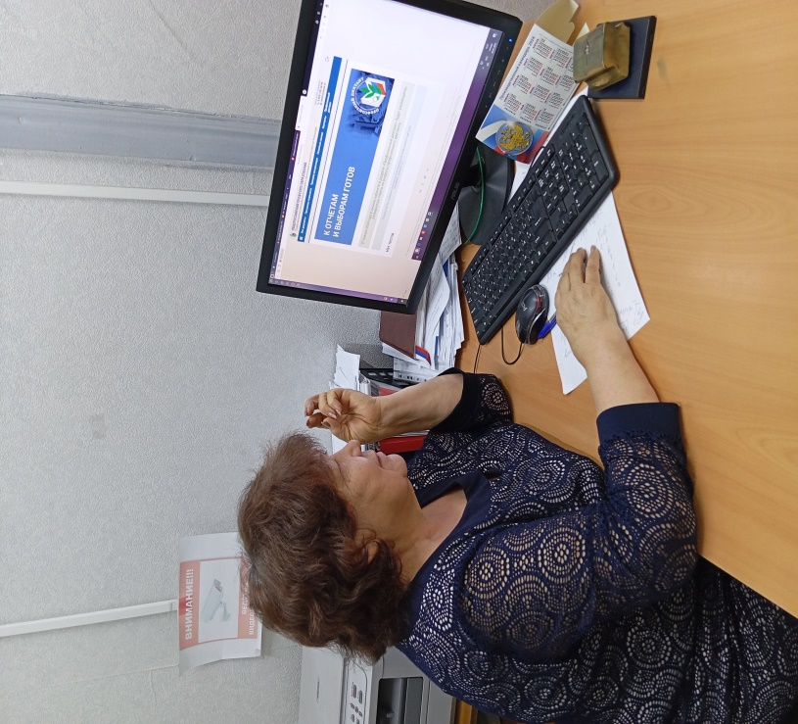

Информационная работа

Slide 9
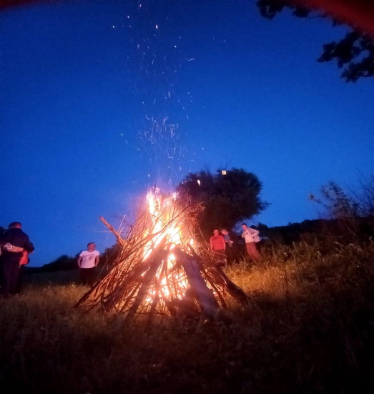
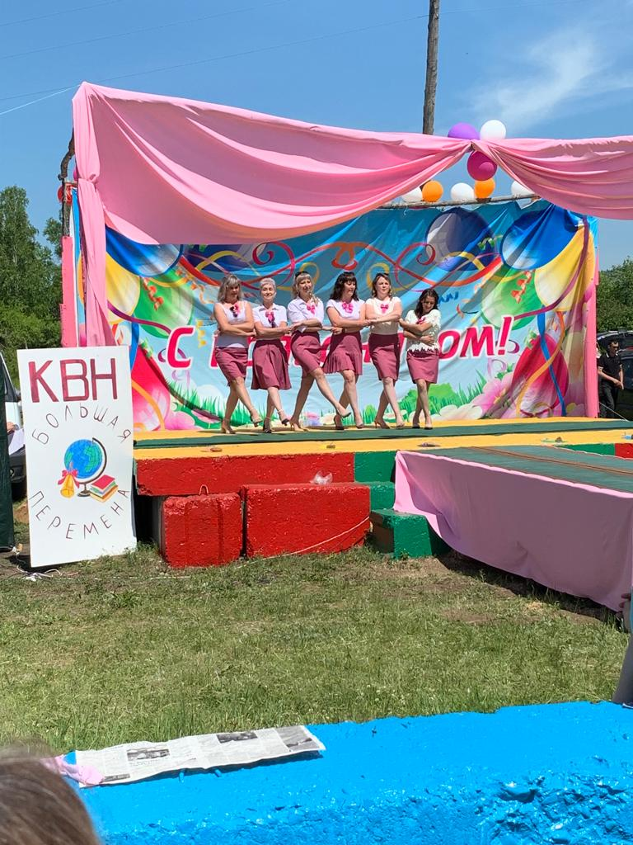

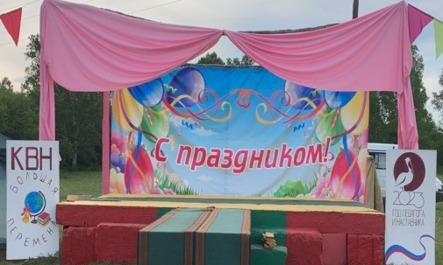
Работа с молодежью

Slide 10

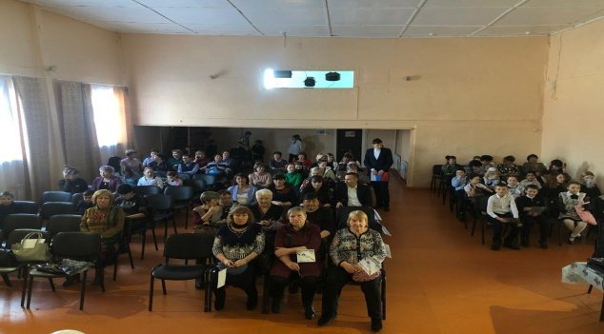
Работа с ветеранами педагогического труда

Slide 11



Значимые мероприятия в год педагога и наставника
Значимые мероприятия в Год педагога и наставника
1 марта Год педагога и наставника стартовал и в Шелопугинском районе. На церемонии открытия в сельском Доме культуры. В концертном зале собрались учителя и воспитатели образовательных учреждений Шелопугинского района, руководители и представители администрации района, Комитета образования, ветераны педагогического труда, гости.

Slide 12
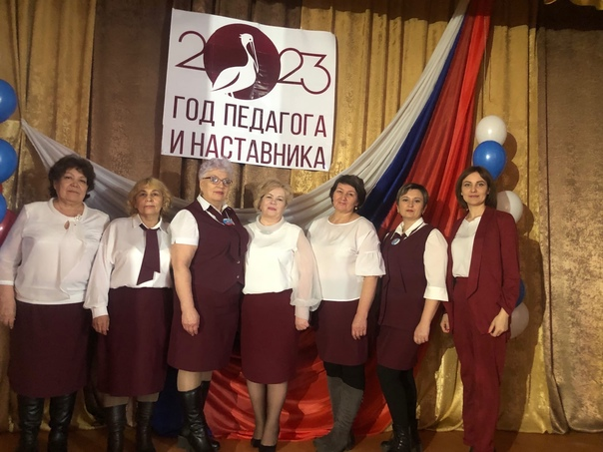
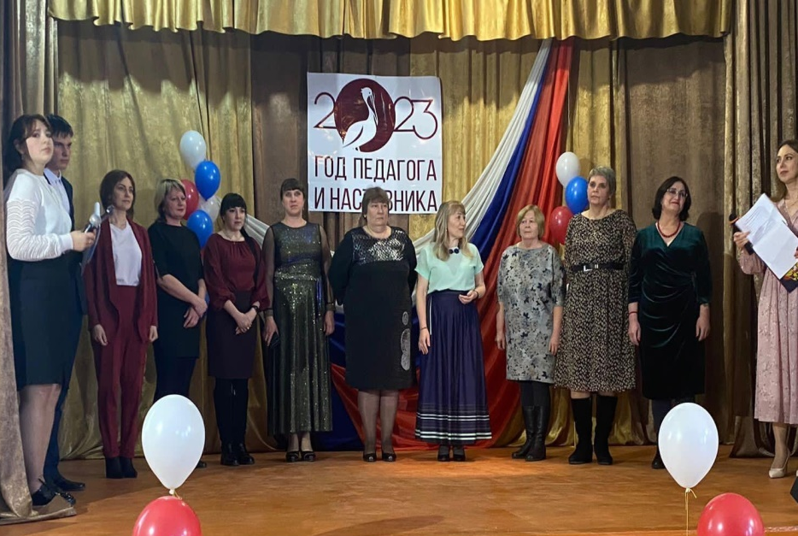
Открытие года педагога и наставника

Slide 13
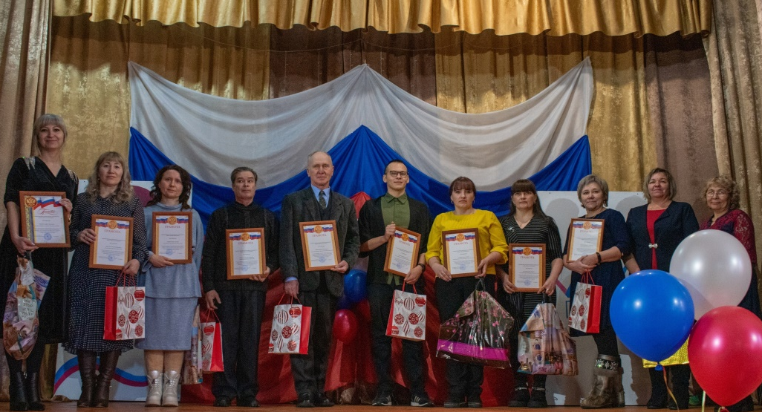
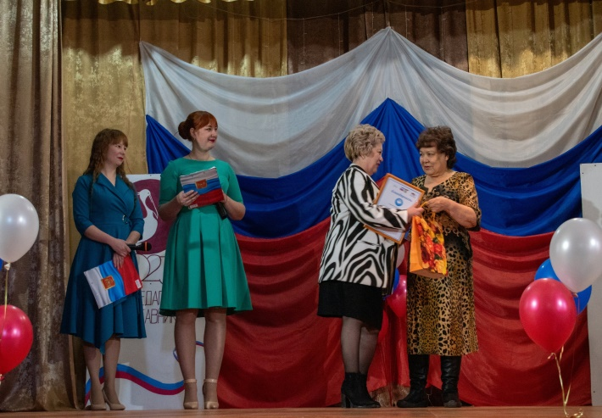
Закрытие года педагога и наставника

Slide 14
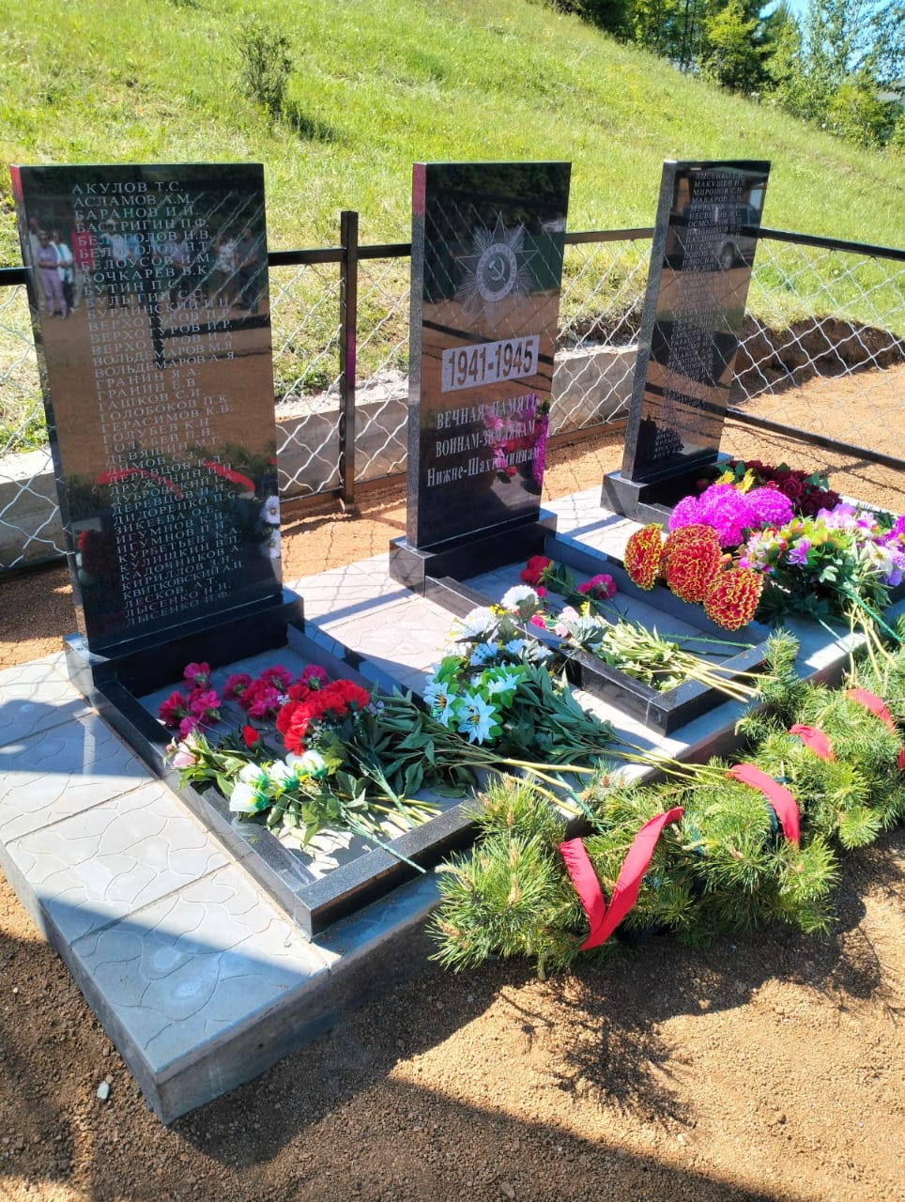
Мы этой памяти верны
Героев своих чтит и помнит страна!
Победу мы ждали так долго!
На мраморных стенах - их имена,
На черных костюмах - их ордена,
Под пламенным сердцем – осколок…
22 июня 2023 года в селе Нижняя Шахтама был открыт
мемориал воинам-землякам участникам в
Великой Отечественной войне.
В открытии этого мемориала активное
участие приняли члены Профсоюза
Комитета образования и учителя
МОУ Нижне-Шахтаминская ООШ

Slide 15


